Slide 1
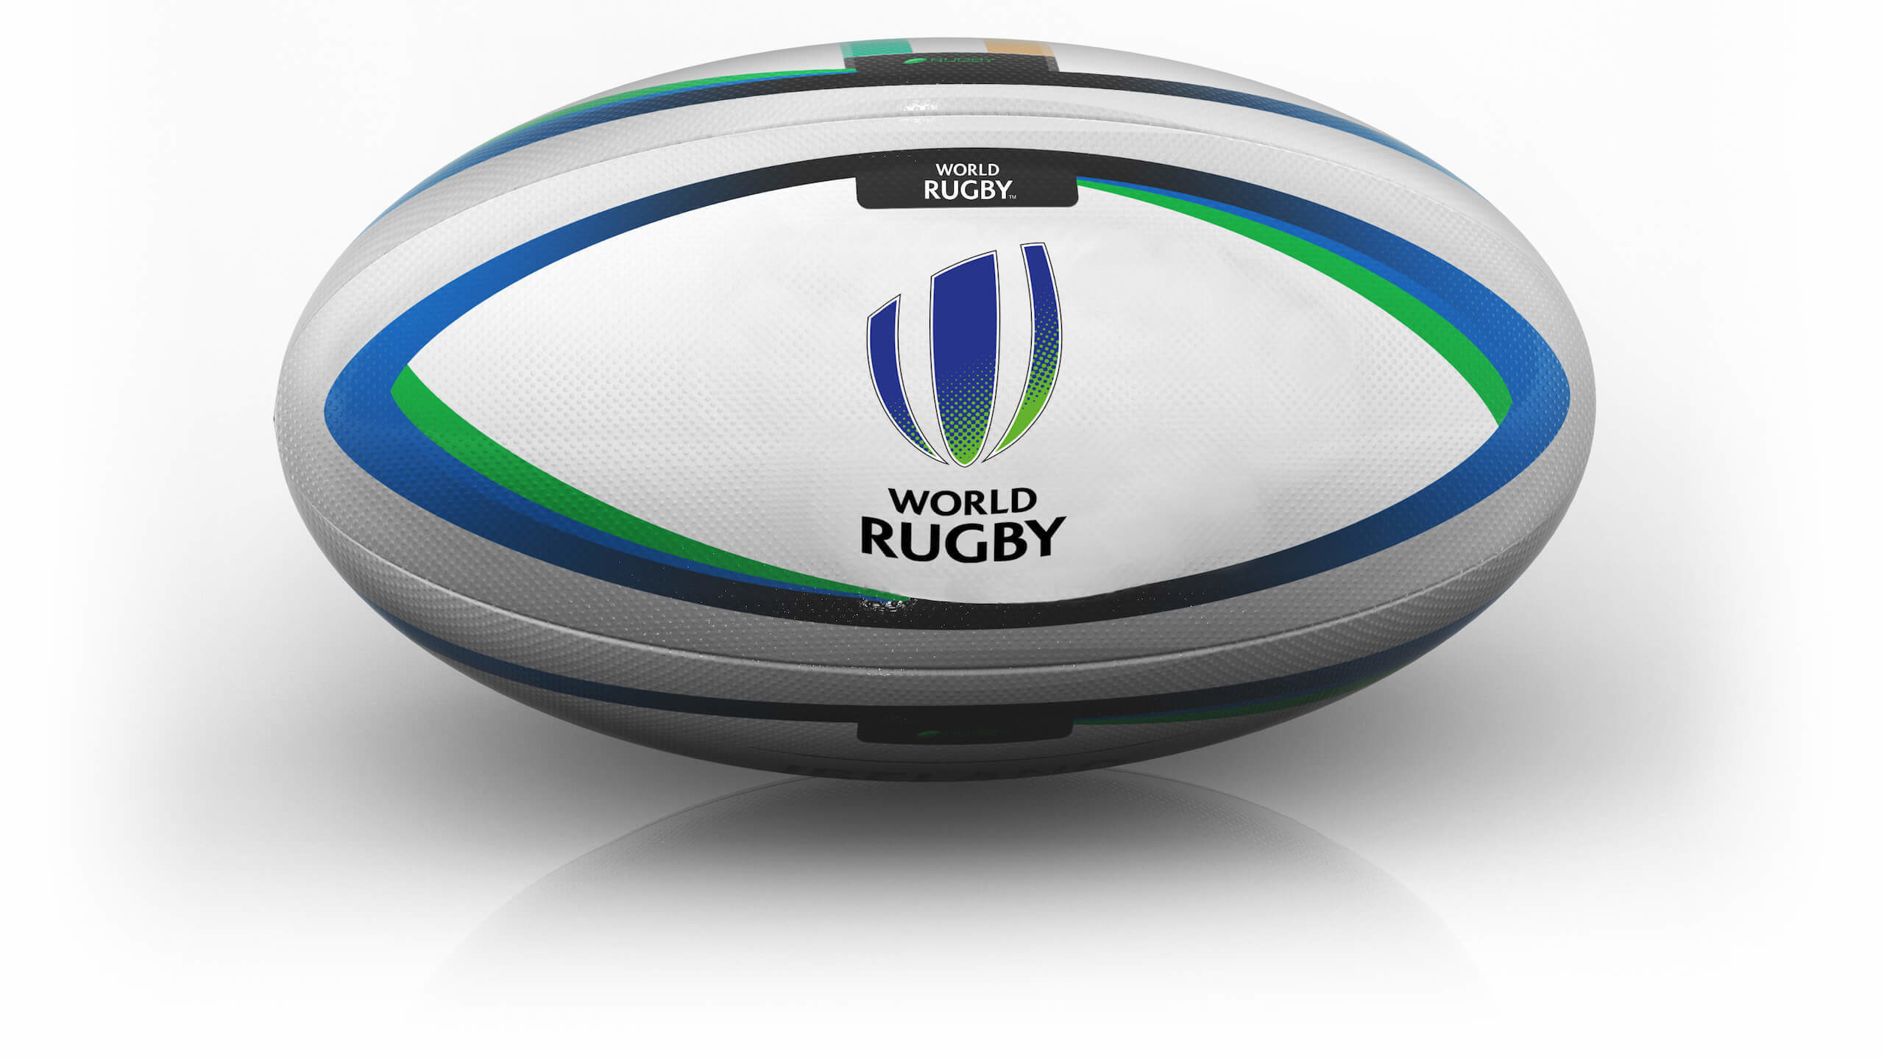
欖球（二） - 欖球的發展 - 欖球的核心價值

Slide 2
試想想…
精彩內容包括：
欖球起源及發展
欖球運動的核心價值
欖球賽制和參考影片
欖球練習示範影片
欖球的特色是甚麼?
欖球的發源地在哪裡？
有甚麼本地及國際大型欖球比賽？
欖球的歷史發展是怎樣？

Slide 3
起源
源自英國
1845年8月﹕發展出第一套規則
1871年1月26日﹕欖球聯合會（Rugby Football Union）
在英格蘭正式成立

Slide 4
重要事件
1886年1月1日﹕世界欖球協會（World Rugby）成立
1952年﹕香港欖球總會（ Hong Kong Rugby Union ） 成立並於1988年加入國際欖球協會
2016年﹕七人制欖球成為巴西里約熱內盧奧運正式比賽項目

Slide 5
核心價值
World Rugby確定正直( Integrity) 、尊重( Respect) 、 團結( Solidarity)、熱情( Passion) 和紀律 (Discipline) 為橄欖球的核心精神* (World Rugby, 2014)
提倡比賽不僅必須遵守規則，也必須遵守規則的精神
參考影片：
走進奧運 第四集《為香港達陣》（香港電台）
http://app3.rthk.hk/elearning/sports/olympics/sports.php?eid=14
衝動．體育－《獎牌背後》曾慶鴻、姚錦成 七人欖球（香港電台）
https://podcast.rthk.hk/podcast/item.php?pid=221&eid=7559&lang=zh-CN
*World Rugby確定正直、熱情、團結、紀律和尊重作為橄欖球的特性 (World Rugby 2009)

Slide 6
大型國際比賽
香港國際七人欖球賽（「M」品牌大型體育活動）
世界盃橄欖球賽 (Rugby World Cup)

Slide 7
欖球—在家小練習

Slide 8
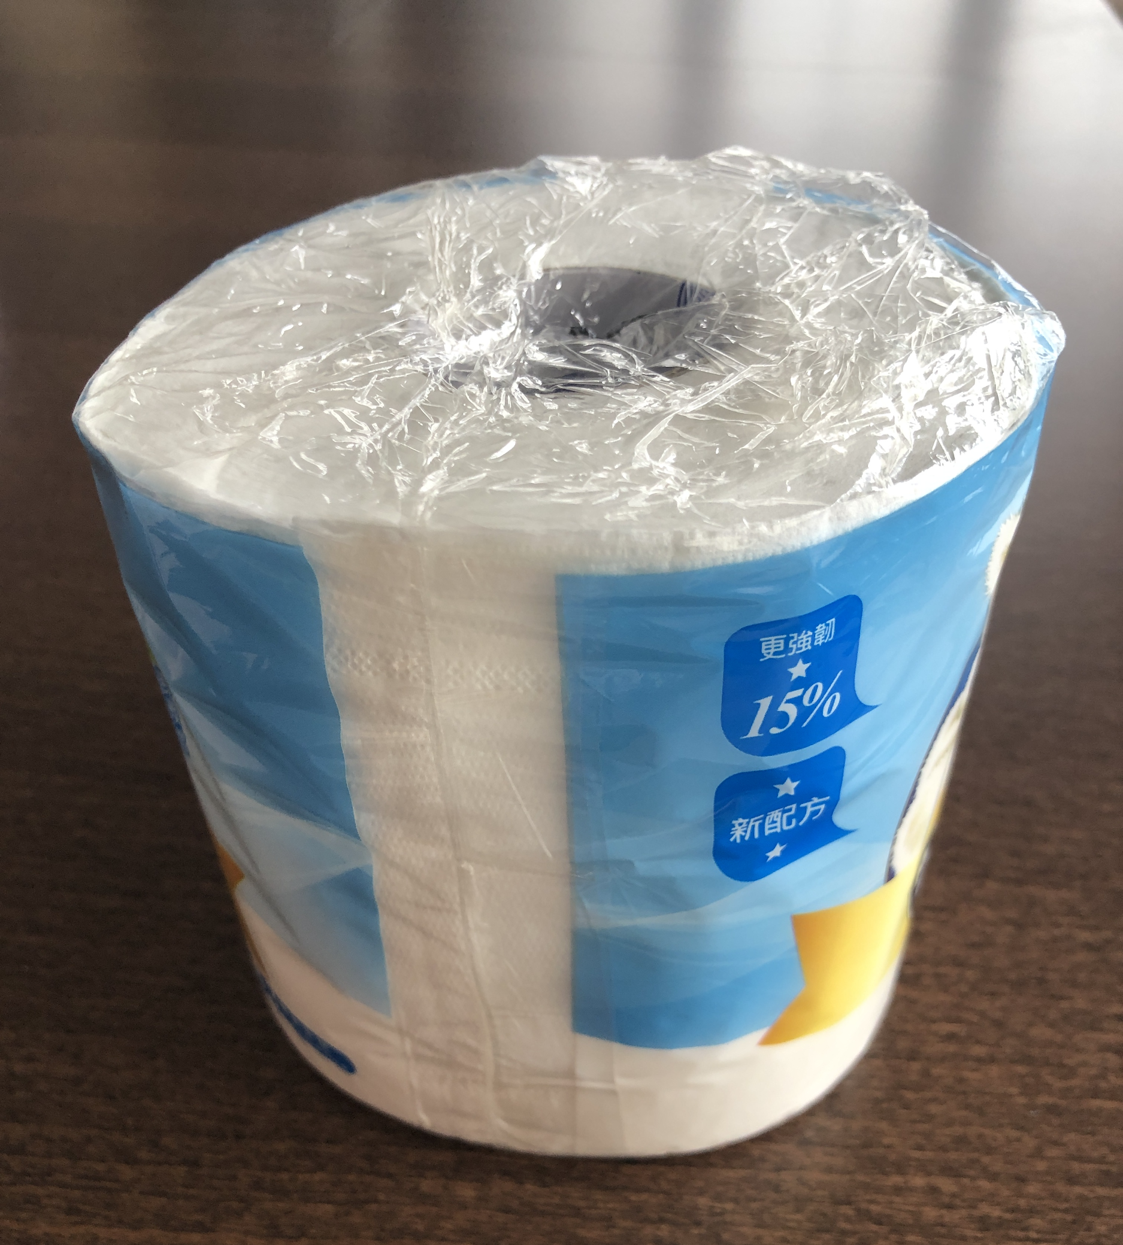
內容
用 具：衛生卷紙 / 欖球
練習時間：重複兩至三次
目 標：提升球感的掌握
可用 代替欖球

Slide 9
球感練習示範影片
雙手環繞頭部傳、接球
雙手環繞腰部傳、接球
雙手環繞腿部傳、接球
https://www.youtube.com/watch?v=i8Z-FPNQV9A&feature=youtu.be

Slide 10
謝謝

